Slide 1
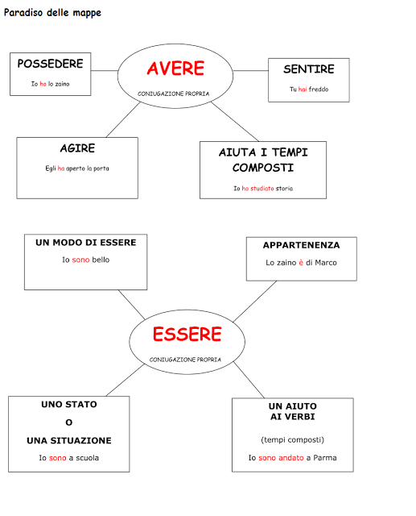
A cura di…………..Rosanna Zanfardino e Lina Allocca I VERBI ESSERE E AVERE

Slide 2
I tempi semplici e composti dei verbi essere e avere
Per approfondire l’argomento consulta il libro di grammatica a pa,43 e 46

Slide 3
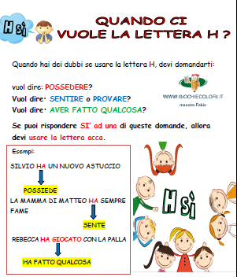
L ‘uso dell’H

Slide 4
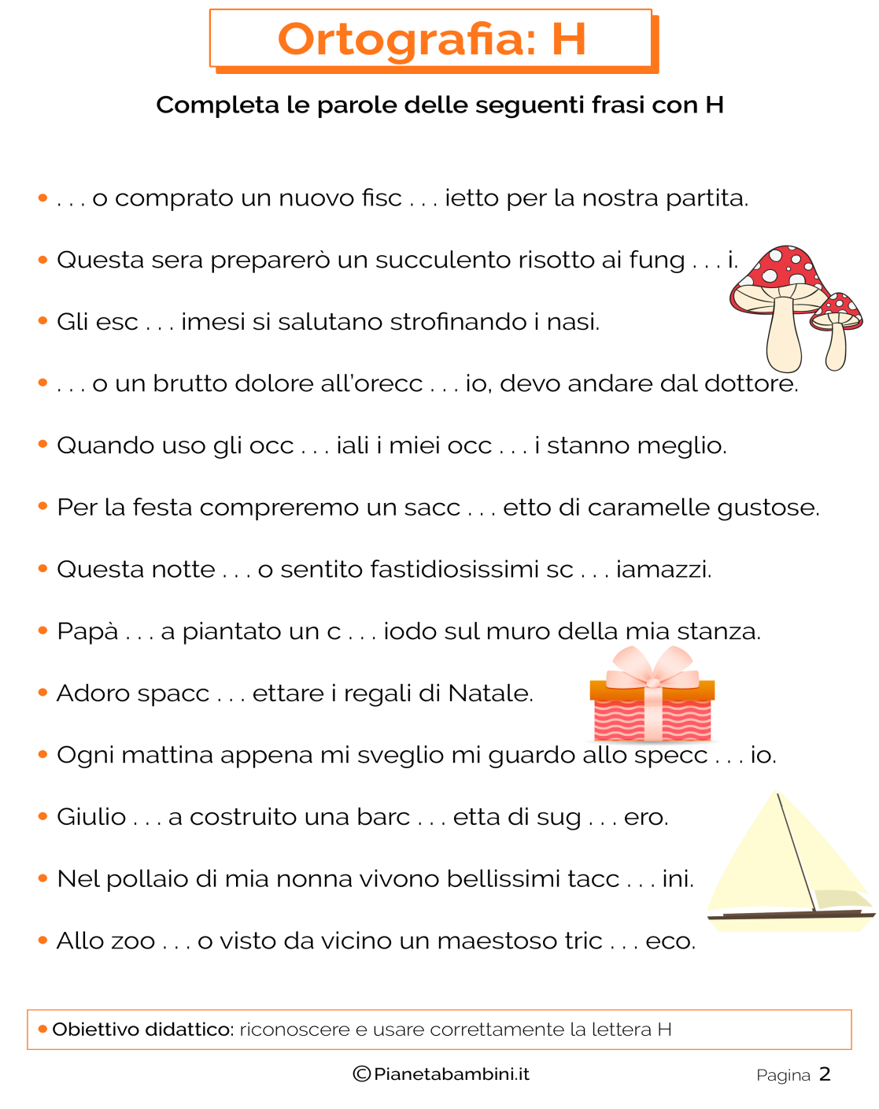
Completa la scheda stampandola o ricopiandola sul quaderno

Slide 5
Attività facoltativa Gioco con i verbi Cliccando sui link potrai esercitarti ,divertendoti
https://www.bancadelleemozioni.it/flash/flash03/essere01.html
https://www.bancadelleemozioni.it/flash/flash03/avere01.html
https://www.bancadelleemozioni.it/flash/flash03/avere03.html
https://www.bancadelleemozioni.it/flash/flash03/essere03.html

